Slide 1
Sviluppo Software
Autore: Andrea Biancini

Slide 2

Installiamo Visual Studio!
Link per il download
Dal sito di Microsoft:
https://go.microsoft.com/fwlink/?LinkId=691978&clcid=0x410
Url corto:
http://bit.do/vs-its
QR Code

Slide 3
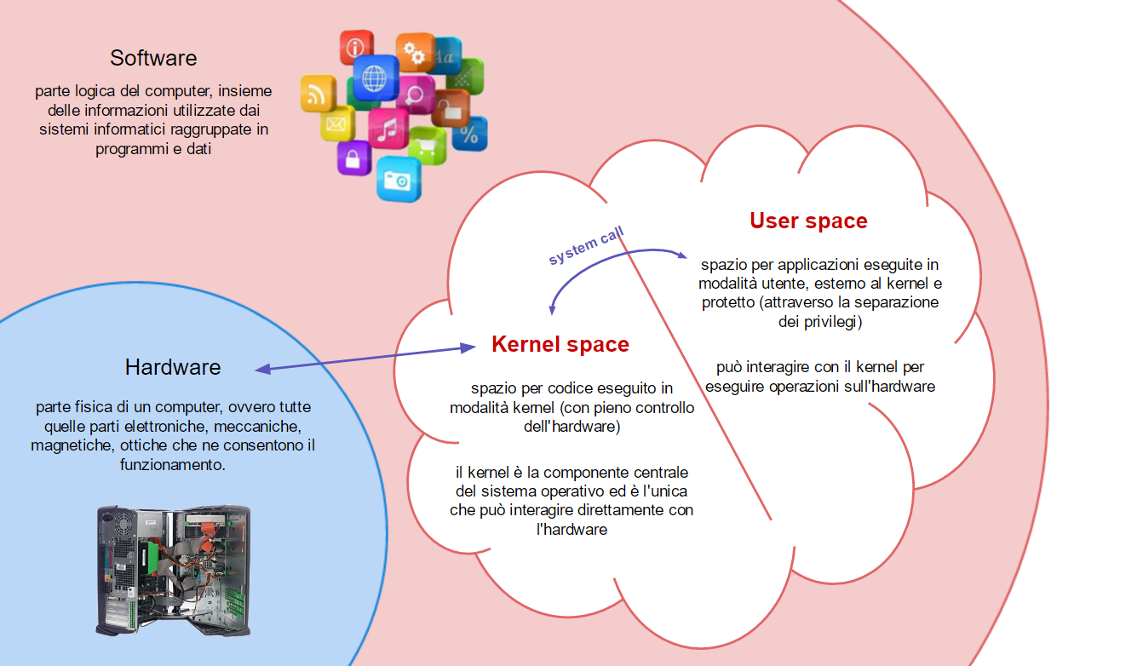
Introduzione: come è fatto un PC

Slide 4
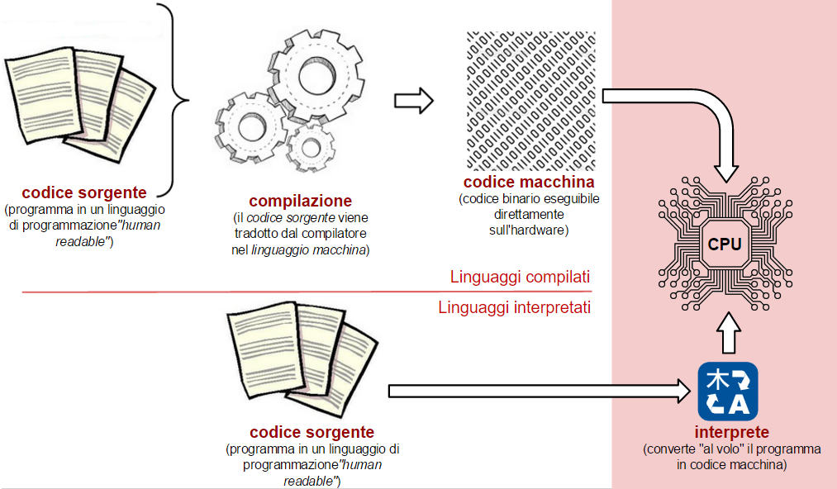
Tipi di linguaggi di programmazione

Slide 5
I linguaggi: esempi illustri
Linguaggi imperativi La programmazione imperativa genera programmi che sono sequenze prestabilite di istruzioni.
Esempi: Basic, Cobol
Linguaggi strutturati (e linguaggi orientati agli oggetti) La programmazione strutturata ha lo scopo è di limitare la complessità della struttura del controllo dei programmi (con gli oggetti si sfrutta il concetto di tipo di dato astratto).
Esempi: C, C++, Fortran, Python, PHP
Linguaggi funzionali I linguaggi funzionali sono basati sul concetto matematico di funzione.
Esempi: LISP, Scala
Linguaggi dichiarativi (o logici) Programmare in un linguaggio logico significa descrivere l'insieme delle relazioni esistenti fra i dati e il risultato voluto.
Esempi: Prolog

Slide 6
Media dei valori di una lista
Linguaggi imperativi e strutturato - C
double media(int[] array) {
double risultato = 0;
int length = 0;
while (array[length] > 0) {
risultato += array[length];
length++;
}
risultato /= length;
return risultato;
}
int array[5] = { 1, 2, 3, 4, -1 };
dobule risultato = media(array);
Scorro tutto l’array e: sommo tutti gli elementi tra loro. Al termine del ciclo length conterrà il numero totale di elementi. La media quindi è la somma diviso il numero di elementi.

Slide 7
Media dei valori di una lista
Linguaggi funzionali – LISP
(defun somma (lista)
(cond
((null lista) 0)
(T (+ (first lista) (somma (rest lista))))
))
(defun media (lista)
(cond
((null lista) 0)
(T (/ (somma lista) (length lista)))
))
(media (list 1 2 3 4))
La somma degli elementi di una lista è definita come l’addizione tra il primo elemento della lista e la somma di tutti gli altri (fintanto che la lista contiene almeno 1 elemento, altrimenti la somma è 0).
Il risultato (la media) è definita come rapporto tra la somma e la lunghezza della lista. L’operatore length è già definito dal linguaggio.

Slide 8
Media dei valori di una lista
Linguaggi dichiarativi (o logici) – Prolog
lunghezza([],0).
lunghezza([_|B],N) :-
lunghezza(B,N1),
N is N1+1.
somma_elem([H|[]],H).
somma_elem([H|T],R) :-
somma_elem(T,R1),
R is H+R1.
media(L,R) :-
somma_elem(L,S),
lunghezza(L,C),
R is S/C.
?- media([1,2,3,4],R).
Se B è un array che contiene tutti gli elementi dell’array passato come parametro, meno il primo, allora la linghezza dell’array originario è la lunghezza di B più 1.
Se H è il primo elemento della lista e T tutti gli altri, allora la somma dei valori della lista è definita come H più la somma degli elementi della lista T.
Se S è la somma degli elementi dell’array e C è il numero di elementi dell’array, allora la media è definita come S/C.

Slide 9
Perchè tanti linguaggi diversi?
Caratteristiche interne
Espressività/Leggibilità: facilità e semplicità con cui si può scrivere e leggere un dato algoritmo
Robustezza: capacità del linguaggio di prevenire, nei limiti del possibile, gli errori di programmazione.
Modularità/Flessibilità: possibilità di creare modulo ed estendere il linguaggio.
Efficienza: la velocità di esecuzione e l'uso oculato delle risorse del sistema su cui il programma finito gira.
Caratteristiche esterne
Diffusione: livello di utilizzo del linguaggio nelle varie comunità.
Standardizzazione: livello di uniformità del linguaggio.
Portabilità: possibilità di portare il codice scritto su una certa piattaforma (CPU + architettura + sistema operativo) su un'altra

Slide 10
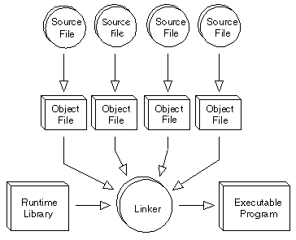
Il processo di compilazione
La trasformazione dei sorgenti in un programma eseguibile avviene in due fasi:
compilazione, e
linking
Nel linking possono essere "collegate" librerie esterne che vengono incluse nell'eseguibile prodotto.
Il risultato della compilazione è un eseguibile scritto in codice macchina (il programma può essere eseguito solo sul processore e il sistema operativo per cui è stato compilato).
è comunque possibile fare cross compilation (cioè compilare per architetture differenti!)

Slide 11
Il linguaggio C#
C# è un linguaggio di programmazione compilato di tipo imperativo:
prescrive le operazioni che il processore deve compiere
l'esecuzione delle istruzioni avviene nell’ordine in cui appaiono nel programma (eccezione: strutture di controllo)
Programma = Algoritmi + Strutture Dati (N. Wirth, circa 1976)
La struttura del programma consiste in:
una parte di dichiarazione in cui si dichiarano tutte le variabili del programma e il loro tipo
una parte che descrive l’algoritmo risolutivo utilizzato, mediante istruzioni del linguaggio. Le istruzioni si dividono in:
istruzioni di lettura e scrittura
istruzioni di assegnamento (astrazione di cella di memoria)
istruzioni di controllo

Slide 12
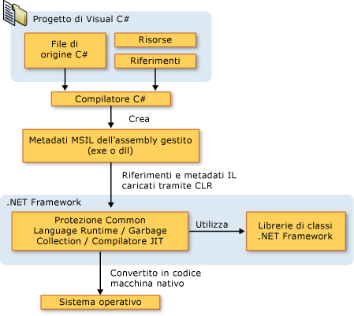
I linguaggi a Virtual machine

Slide 13
Come è fatto un programma C#
Ogni programma in C#:
consiste di uno o più file .cs
deve contenere una funzione main specifica, di questo formato: static void Main(string[] args) { ... }
La sintassi del linguaggio C# consiste di (https://msdn.microsoft.com/it-it/library/z1zx9t92.aspx):
struttura generale del programma (funzioni, variabili, costanti, operazioni)
strutture di controllo (if, for, while, switch)
classi e oggetti

Slide 14
Quando scriviamo codice....
Code Style: insieme di sane abitudini, oltre alla scrittura corretta del codice.
Ad esempio:
indentare il codice
commentare il codice (per se stessi e per gli altri)
scegliere un modo coerente di scrivere il codice (parentesi graffe a capo o non a capo, spaziature...)
scegliere nomi lunghi ed esplicativi per le variabili

Slide 15
Esercizi
Esercizio 1: scrivete un programma che, letti due numeri interi da terminale, restituisca il loro rapporto.
Esercizio 2: Scrivere un programma che scrive a terminale la radice quadrata di 2, il cubo di 2 il seno di pigreco/4.
Esercizio 3: Scrivere un programma che chieda all'utente di inserire un intero a scelta tra 1 e 2, e restituisca a terminale il valore inserito, o un messaggio di errore in caso di inserimento di altri interi.
Esercizio 4: Scrivere un programma che, dato un array di n interi casuali, lo ordini dal piu piccolo al piu grande (suggerimento: create un array specificando voi alcuni numeri a caso per testare che l'ordinamento funzioni).
Esercizio 5: Scrivere una funzione che calcoli il fattoriale di un numero intero non negativo.
Esercizio 6: Scrivere la funzione fattoriale in modo ricorsivo, cioe facendo in modo che la funzione che calcola il fattoriale chiami se stessa.
Esercizio 7: Scrivere un programma che, data una stringa, restituisca un conteggio delle lettere in essa presenti (si consiglia di usare un array con 26 posizioni, una per ogni lettera dell'alfabeto, inizializzato tutto a zeri scorrere la stringa e incrementare il contatore della lettera corrispondente).

Slide 16

Soluzioni?
Questa presentazione e degli esempi di programmi che risolvono gli esercizi dati n questa lezione sono disponibili su GitHub a questo indirizzo:
https://github.com/RetiSpA/Esercizi-ITS

